Slide 1
Presentation
Kwon’s Lab , Juhyuck Lim

Slide 2
목차
#1 Python
#2 Github
#3 그 외 활동
#4 계획
Kwon’s Lab , Juhyuck Lim

Slide 3
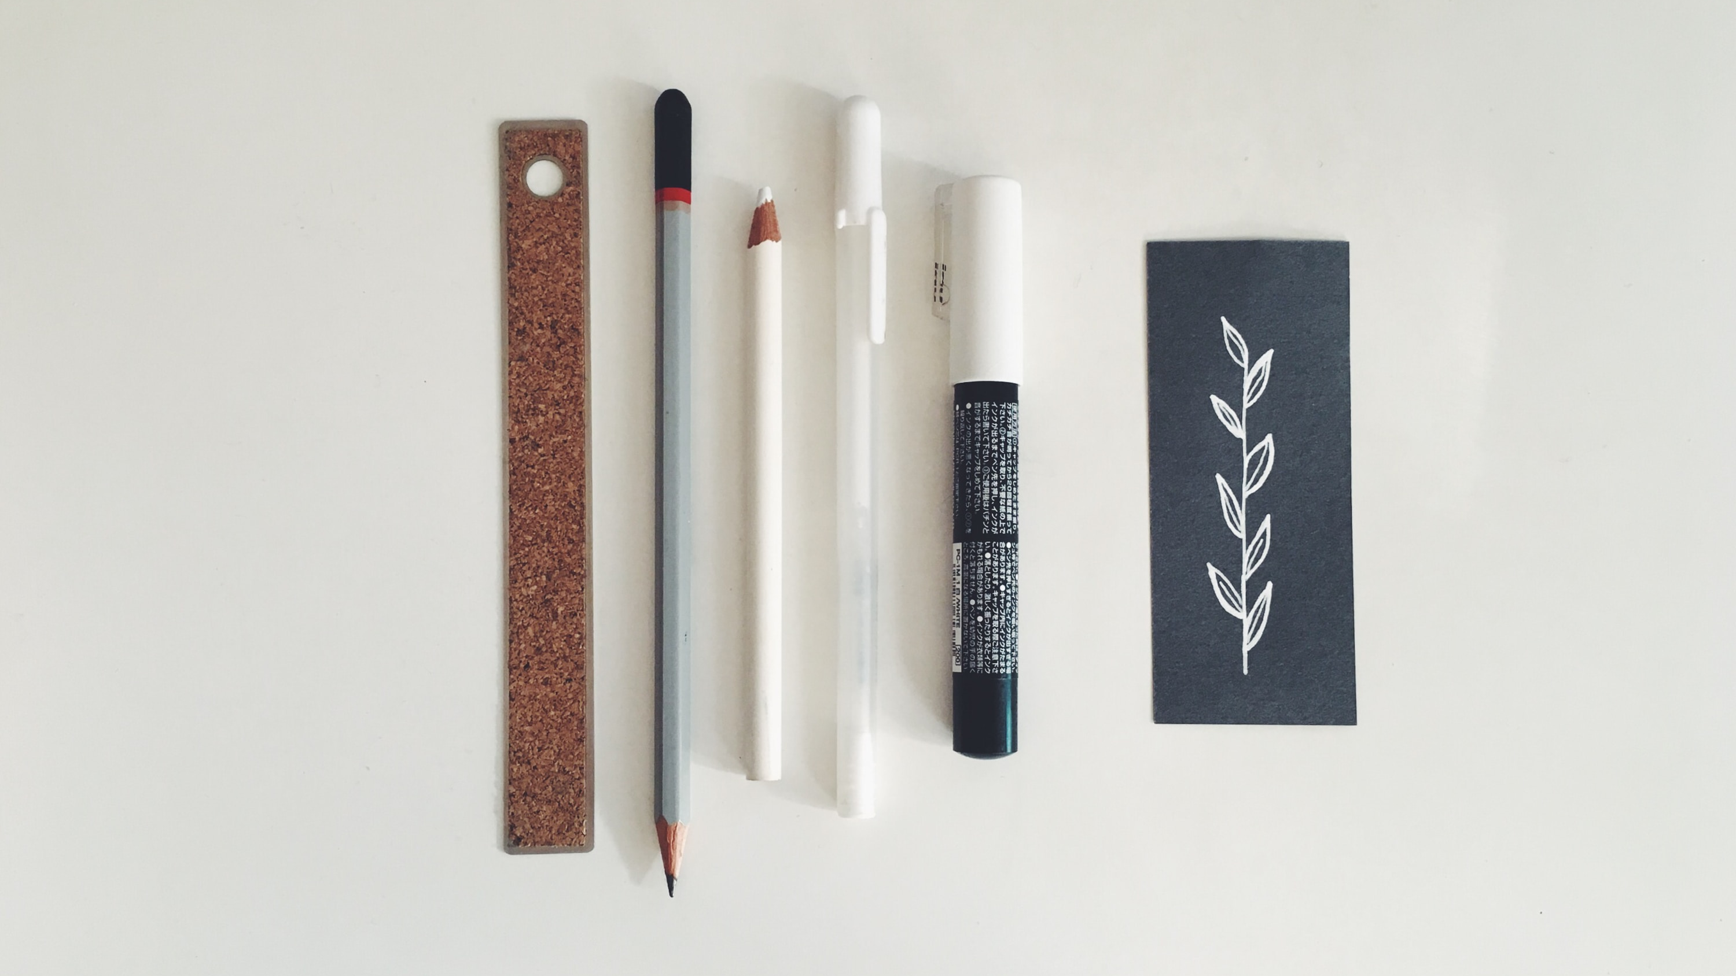
#1
Python

Slide 4
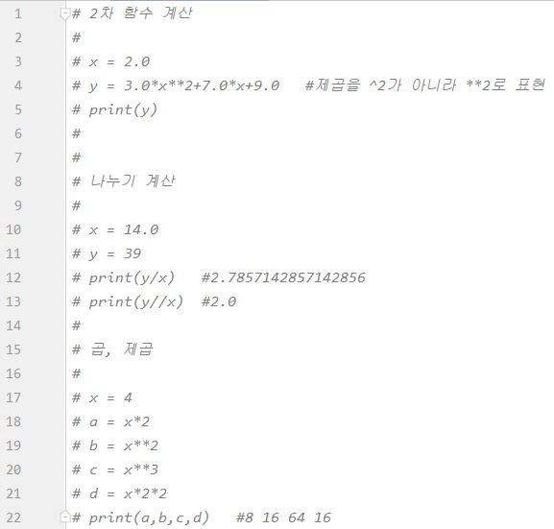
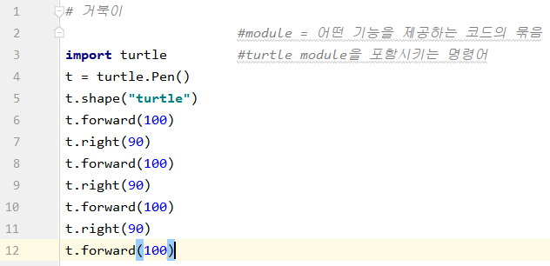
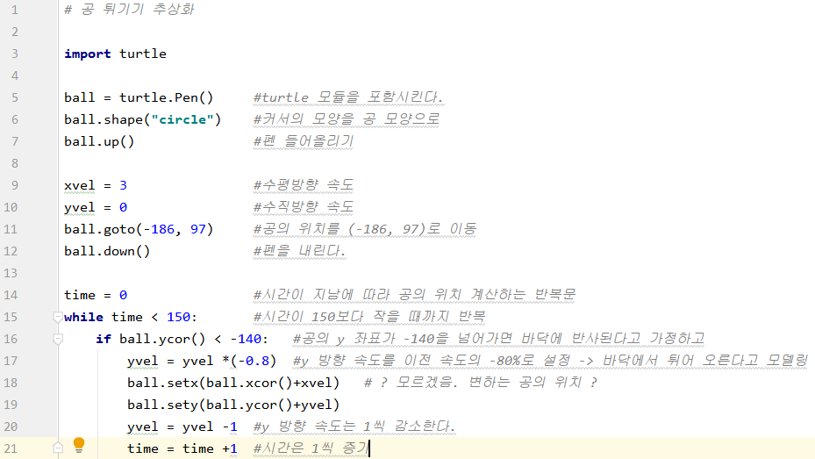
Python
기본적인 연산
거북이
공 튀기기 (실패)
2차 함수 계산
나누기 연산, // 연산
곱, 제곱 연산
거북이를 출력하고 움직여보기
공중에서 공을 떨어뜨렸을 때 튀기는 모습을 출력하는 코드인데 실행이 되지 않음

Slide 5
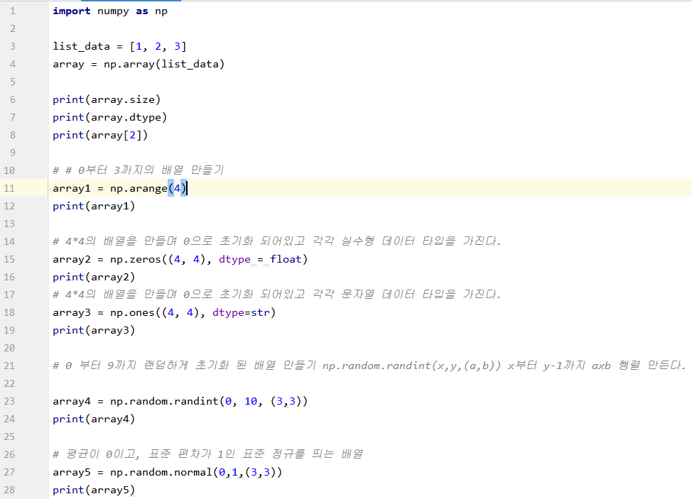
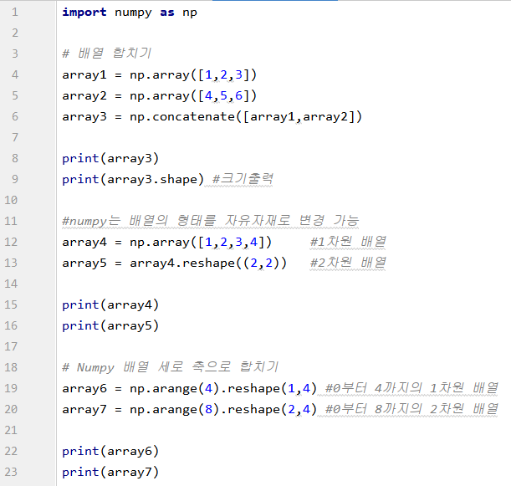
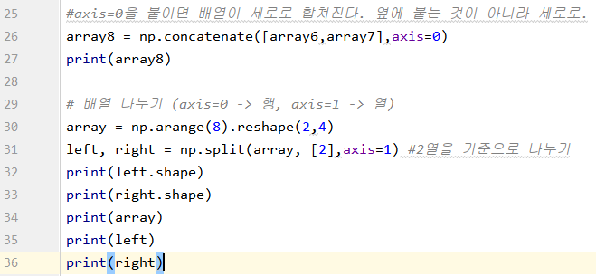
Python
배열
이미지 프로세싱의 기초가 되는 numpy

Slide 6
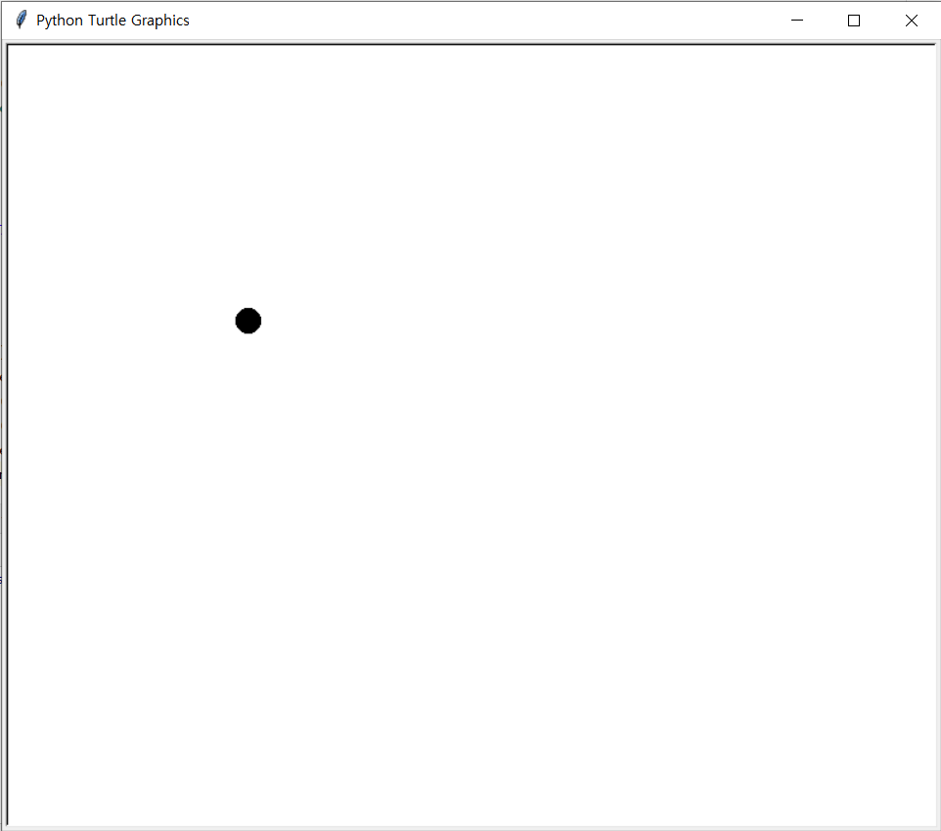
실행 오류
>>> t = turtle.Pen()
Traceback (most recent call last):
File "<stdin>", line 1, in <module>
AttributeError: module 'turtle' has no attribute 'Pen'
이렇게 오류가 뜸
프로젝트의 이름을 turtle이 아닌 다른 것으로 하니까 해결.
turtle.py로 하면 import turtle을 할 때 pyturtle 모듈의 것을 불러오는 것이 아니라 내가 만든 turtle.py를 불러오기 때문에 오류가 뜸.
출처. 네이버 지식 in
https://kin.naver.com/qna/detail.nhn?d1id=1&dirId=10302&docId=325832743&qb=cHl0aG9uIEF0dHJpYnV0ZUVycm9yOiBtb2R1bGUgJ3R1cnRsZScgaGFzIG5vIGF0dHJpYnV0ZSAnUGVuJw==&enc=utf8&section=kin&rank=5&search_sort=0&spq=0
공 튀기는 프로그램 코드 작성 후 실행하면 이와 같이 멈춘 상태에서 실행이 되지 않음.
-> 교수님께 질문 후 오류 원인 파악 예정.

Slide 7

#2
Github

Slide 8
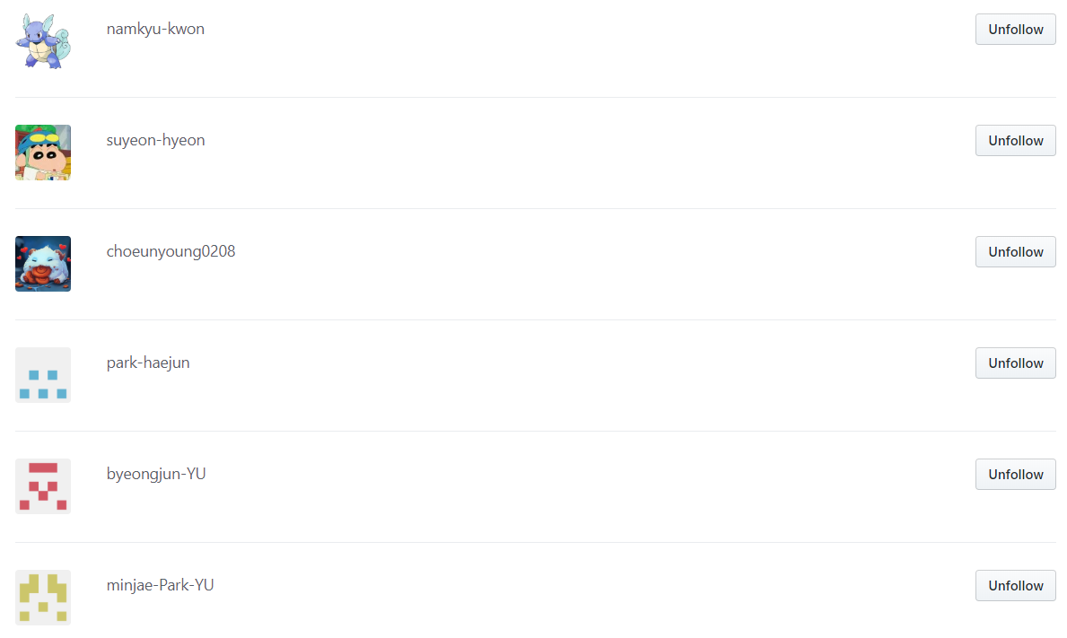
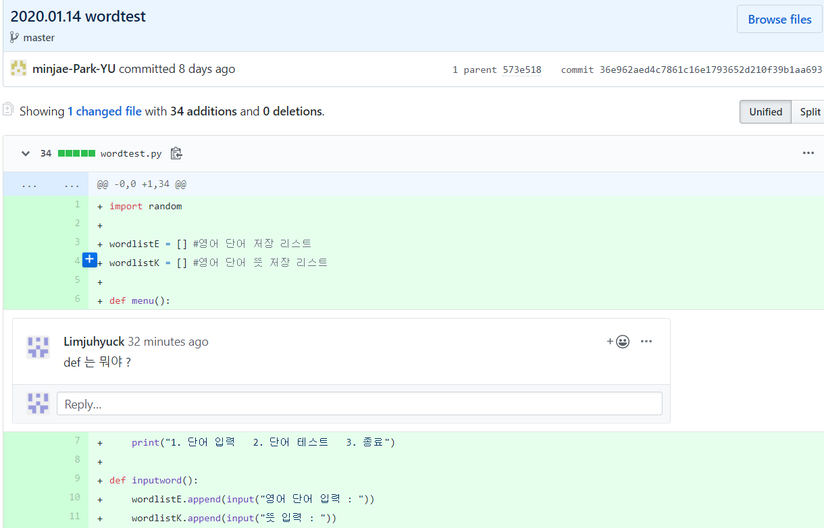
Python
관계 구축
Comment 작성
Follow를 통한 관계망 구축
Minjae-Park 이 올린 코드에 대한 질문 작성

Slide 9

#3
그 외 활동

Slide 10
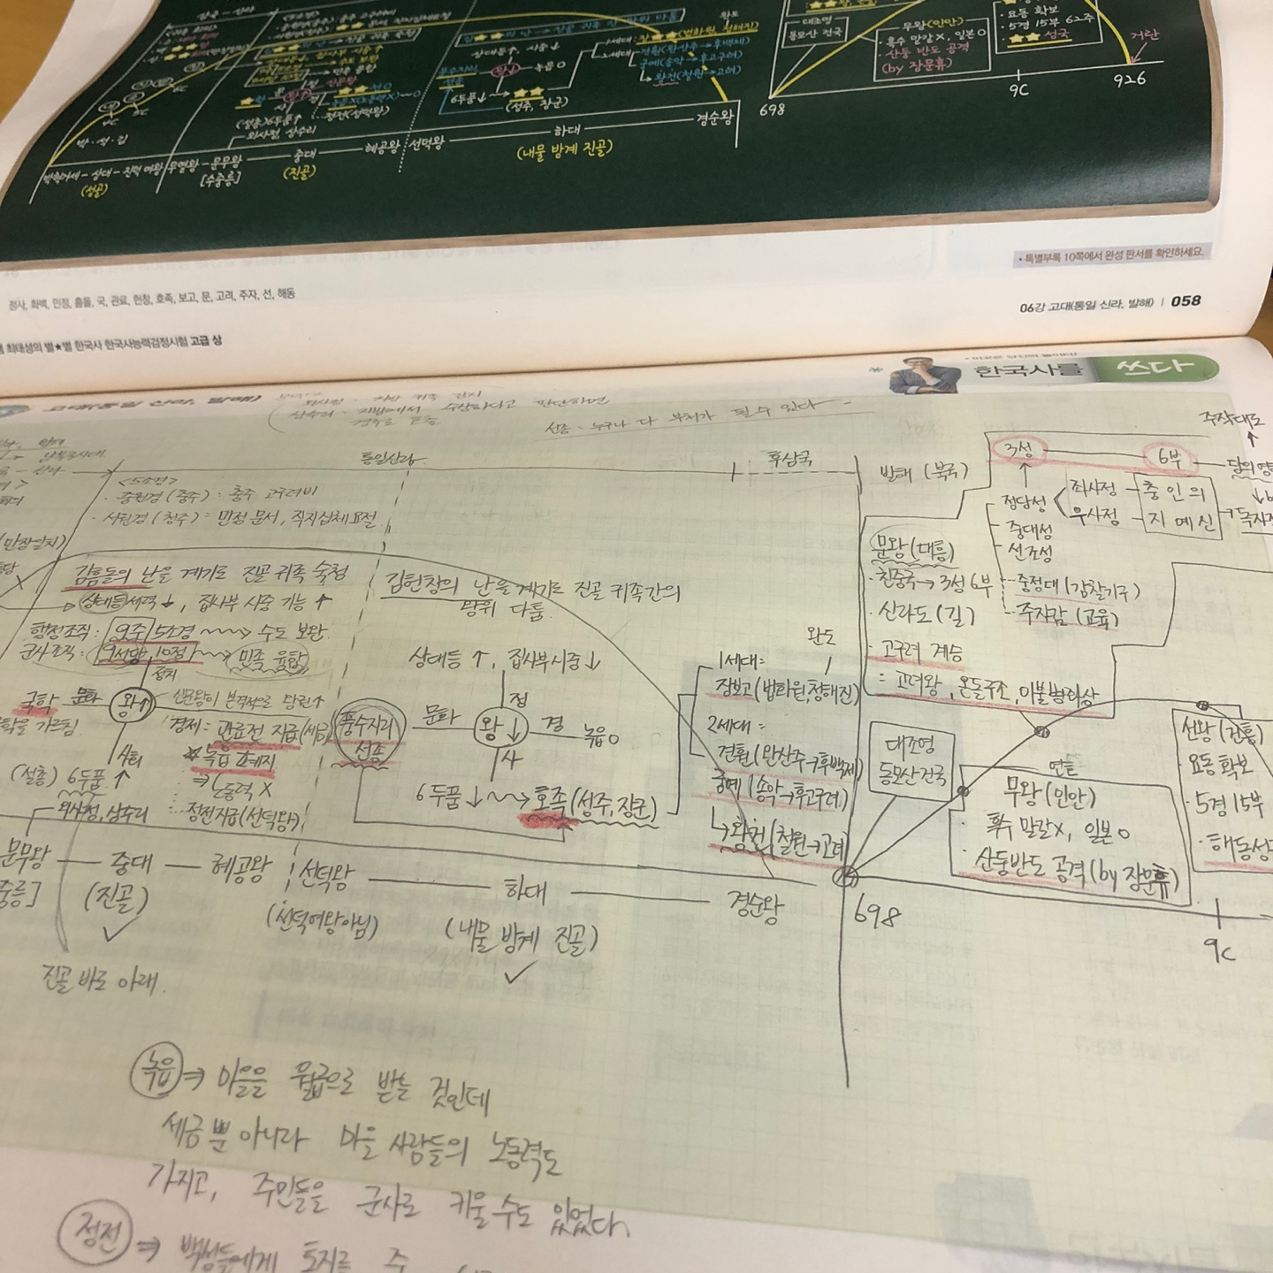
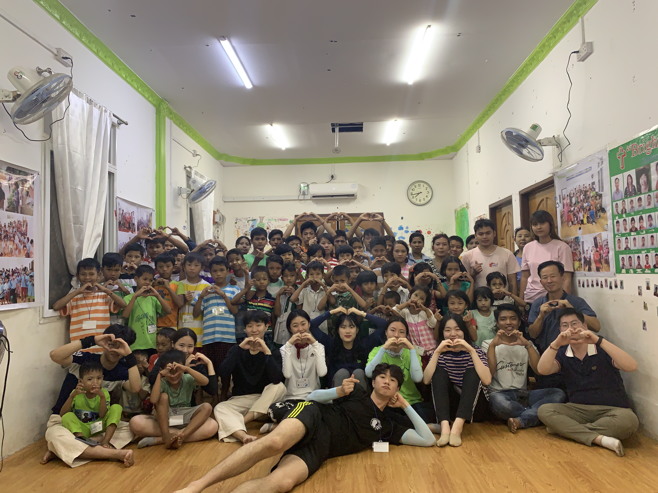
그 외 활동
한국사 공부를 통한 한국 역사에 대한 지식 함양 및 자격증 준비
미얀마 해외 봉사 및 단기 선교 활동
지도 출처 © SimpleMaps.com: http://simplemaps.com/resources/svg-maps

Slide 11

#4
계획

Slide 12
계획
책을 통해 기본적인 Python 사용법 등을 더 익히고 숙달할 예정.
Image processing 에 대해 공부할 예정.
활발한 활동 예정.
다른 부원들의 활동을 적극적으로 수용하여 배울 예정.
Python
Github
한국사
2월 8일에 한국사 시험 예정이므로
Python과 병행하며 공부할 예정.

Slide 13

Thank You

